Slide 1

স্বাগতম

Slide 2
শিক্ষক পরিচিতি
রফিকুল ইসলাম
সহকারী অধ্যাপক
আল জামেয়াতুল ফালাহিয়া কামিল মাদ্রাসা ফেণী।

Slide 3
    শ্রেণী: আলিম প্রথম বর্ষ
বিষয়ঃ বাংলা।

Slide 4
শিখনফল
এ পাঠ শেষে শিক্ষাথীরা-
কারক কী তা বলতে পারবে।
কারক কত প্রকার ও কী কী তা বলতে পারবে।
প্রত্যেক প্রকার কারক সনাক্ত করতে পারবে।

Slide 5
কৃ + ণক = কারক।

Slide 6
পাঠ শিরোনাম
কারক

Slide 7
কারক ৬ প্রকার
যথাঃ
কতৃকারক
কর্মকারক
করণকারক
সম্প্রদান কারক
অপাদান কারক
অধিকরণ কারক।

Slide 8
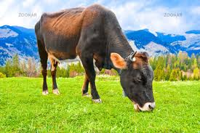
কতৃকারক
যে ক্রিয়া সম্পাদন করে তাকে কতৃকারক বলে।
যেমনঃ
গরু ঘাস খায়।

Slide 9
কর্মকারক
কর্তা যাকে আশ্রয় করে ক্রিয়া সম্পাদন করে তাকে কর্মকারক বলে।

Slide 10
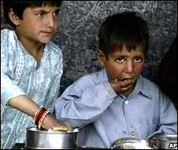
যেমনঃ
রহীম

Slide 11
রহীম ভাত খাচ্ছে।

Slide 12
করণকারক
করণ শব্দের অর্থ যন্ত্র বা উপকরণ।কর্তা যার সাহায্যে ক্রিয়া সম্পাদন করে তাকে করণকারক বলে।

Slide 13
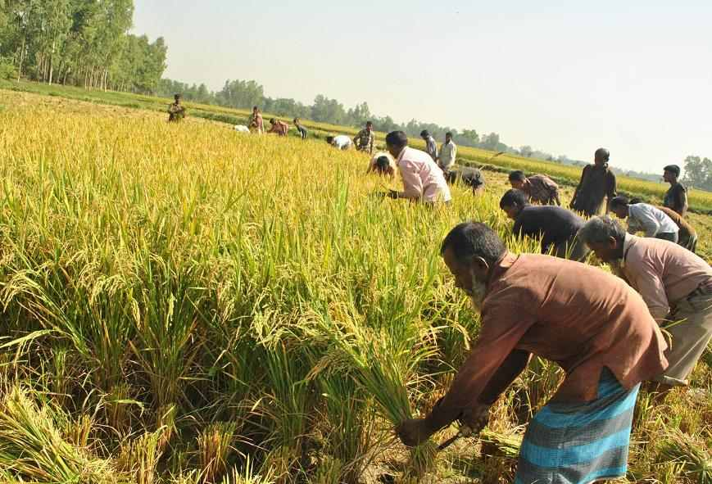
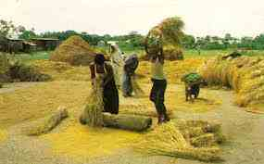
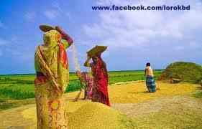
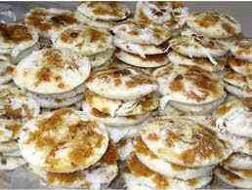
যেমনঃ

Slide 14
নতুন ধানে হবে নবান্ন।

Slide 15
সম্প্র্রদান কারক
যাকে স্বত্ত্ব ত্যাগ করে দান করা হয় তাকে সম্প্রদান কারক বলে।

Slide 16
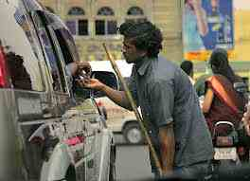
যেমনঃ
ভিক্ষুক

Slide 17
ভিক্ষুককে ভিক্ষা দাও।

Slide 18
অপাদান কারক
কোথা হতে চলিত ,ভীত ,রক্ষিত ,পতিত উৎপন্ন,আরম্ভ ,পলায়ন ,ইত্যাদি বুঝালে তাকে অপাদান কারক বলে।

Slide 19

যেমন:
গাছ থেকে ফল পড়ে।

Slide 20
অধিকরণ কারক
ক্রিয়া সম্পাদনের স্হান কাল ও বিষয়কে অধিকরণ কারক বলে।

Slide 21
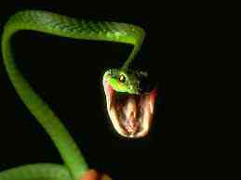
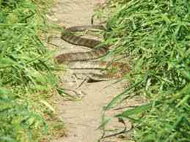
যেমনঃ
বর্ষাকালে সাপের ভয় থাকে।

Slide 22
দলীয় কাজ
ক্রিয়াকে কী প্রশ্ন করে কোন কারক পাওয়া যায় তা লিপিবদ্ধ কর।

Slide 23
মূল্যায়ন
কারক কাকে বলে?
কারক কত প্রকার?
কারকের প্রকারভেদগুলো কী কী?
কতৃকারক কাকে বলে?
কর্মকারক কাকে বলে?
করণকারক কাকে বলে?
সম্প্রদান কারক কাকে বলে?

Slide 24
বাড়ির কাজ
সম্বন্ধ ও সম্বোদন পদ কারক নয় কেন?

Slide 25

ধন্যবাদ

